Slide 1
Kosten- und Preisrechnung Integral der Kostenfunktion

Slide 2
Kostenfunktion K(x)
Kostenfunktion $K(x)$ … ordnet jeder Stückzahl die damit verbundenen Kosten zu
Kosten in GE (=Geldeinheiten)
Stückzahlen in ME (=Mengeneinheiten)
Bemerkung: Die Kostenfunktion ist in der Regel eine streng monoton steigende Funktion – Warum: Je mehr produziert wird, desto höher werden die Kosten.

Slide 3
Grenzkostenfunktion $K′(x)$
K‘(x) gibt die ungefähre Erhöhung der Kosten an, wenn bei x Stück eine weitere Mengeneinheit produziert wird!
$$K‘\left(5\right)=10 GE/ME$$
Wird bei 5 Stück eine weitere Mengeneinheit produziert, steigen die Gesamtkosten um ca. 10 GE.
Typischer Verlauf – Ermittlung über die Kostenfunktion:
$$K\left(x\right)=x^{3}−3x^{2}+4x+5$$

Slide 4
1. Unbestimmtes Integral der Grenzkostenfunktion $K′(x)$
Das unbestimmte Integral der Grenzkostenfunktion $K‘(x)$ liefert die Kostenfunktion $K(x).$
Beispiel: $K‘\left(x\right)=3x^{2}+3x+2 , Fixkosten=10 GE$
Gesucht: Kostenfunktion $K(x)$
$K\left(x\right)=\int{K^{′}\left(x\right) dx=}$
Wichtig: Die Fixkosten kommen als Integrationskonstante hinzu, da sie die Kosten erhöhen!
(+ Fixkosten)

Slide 5
Bsp. 1) Gegeben sind eine Grenzkostenfunktion $K′(x)$ und die zugehörigen Fixkosten. Ermittle die Kostenfunktion $K(x)$.
$K^{′}\left(x\right)=4x$ Fixkosten: 100 GE

Slide 6
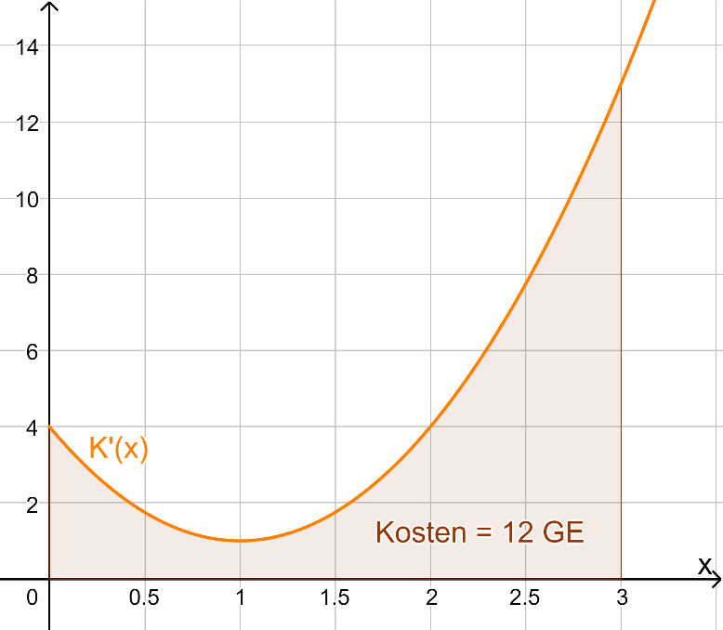
2. Bestimmtes Integral der Grenzkostenfunktion $K′(x)$
Das bestimmte Integral (bzw. die Fläche unter der Grenzkostenfunktion) entspricht den variablen Kosten bei dieser Stückzahl.
Beispiel: Gegeben ist eine Grenzkostenfunktion $K′\left(x\right)=3x²−6x+4$
Berechne und interpretiere folgenden Ausdruck: $\int_{0}^{3}{K^{′}\left(x\right) dx }$

Slide 7
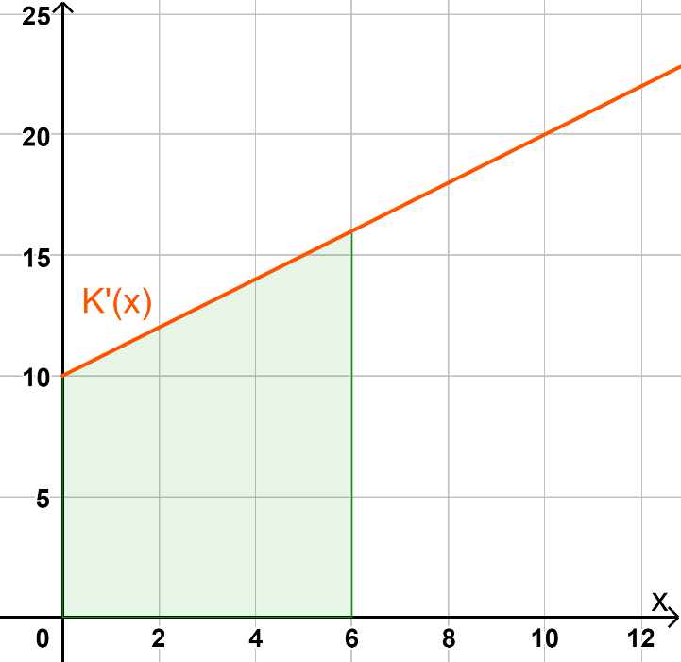
Bsp. 2) Gegeben ist eine Grenzkostenfunktion K‘(x). Die zugehörige Kostenfunktion K(x) gibt die Produktionskosten in GE an, die bei x produzierten ME anfallen. Die Fixkosten betragen 100 GE.
Ermittle die Funktionsgleichungen von K‘(x) und K(x).

Slide 8
Bsp. 2) Gegeben ist eine Grenzkostenfunktion K‘(x). Die zugehörige Kostenfunktion K(x) gibt die Produktionskosten in GE an, die bei x produzierten ME anfallen. Die Fixkosten betragen 100 GE.
Berechne den grün markierten Flächeninhalt auf zwei verschiedene Möglichkeiten (Bestimmtes Integral & Flächeninhalt des Vierecks).
Interpretiere den Wert des Flächeninhalts im gegebenen Sachzusammenhang.

